Slide 1







Maskinlesbar håndbok V440
2020-08-21

Slide 2
Agenda
Introduktion till projektet och BOLC
Linked data & Semantic Web – Crash course
Varför göra en ontologi av V440?
Hur har vi gjort? Vad innehåller ontologin?
Implementation i mjukvara - demonstrationer
Areo
BuildingPoint Scandinavia

Slide 3
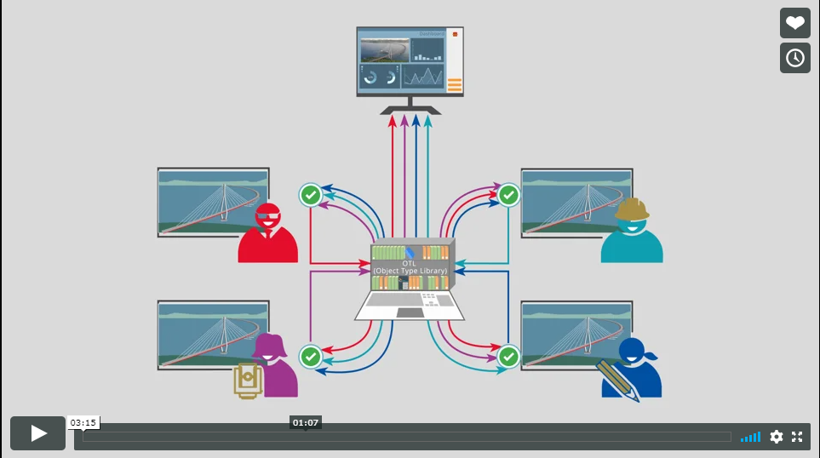

Slide 4
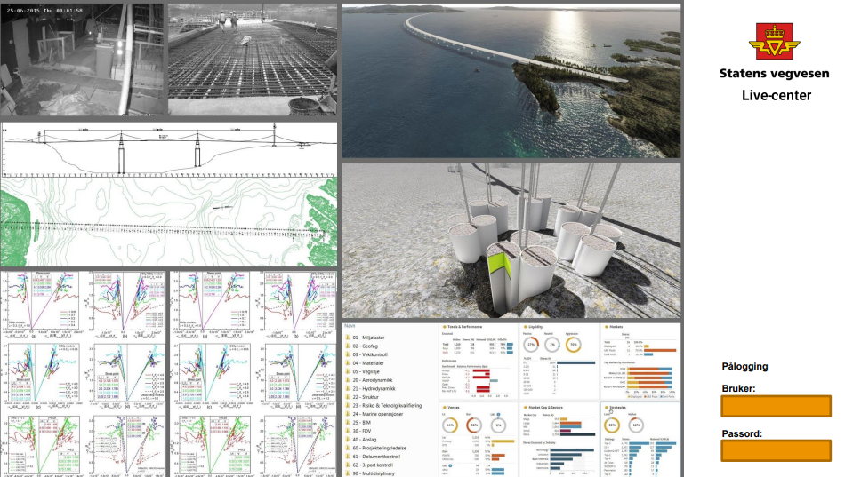
Functionality examples for Open Live Centre (BOLC):
Extract and present data from the BIM-server
Harvest and publish data from different sources, like:
Quantities
Collisions and constructability
Cost / Compensations
Status / Progress
Logistics
RFID-sensors/ QR-code readings
HR-data
Environmental data
Surveillance camera
Visualisation / Animation
Etc.

Slide 5
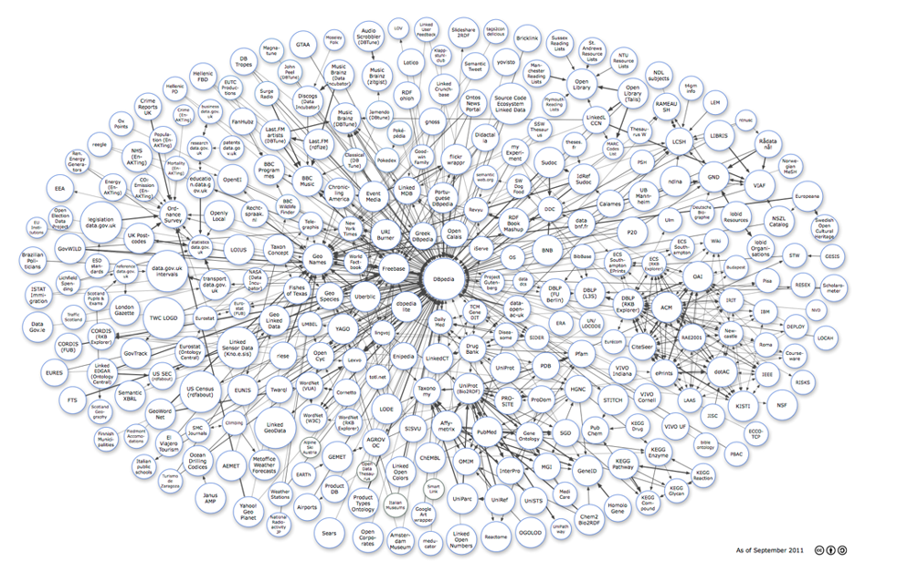
Linked Data & The Semantic Web – Crash course (10 min)
http://www.w3.org/standards/semanticweb/

Slide 6

Linked data – tänk www (länkade dokument) Fysiska maskiner har abstraherats bort
URL
URL
URL
URL

Slide 7
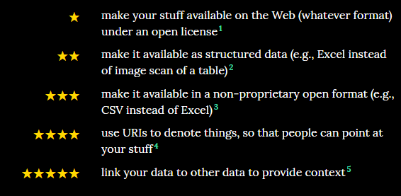
Linked data - Semantic Web (Data-web)

Slide 8
Basic concepts
RDF
Resource Description Framework
RDFS
Resource Description Framework Schema
SPARQL
SPARQL protocol and RDF Query Language
OWL
Web Ontology Language

Slide 9
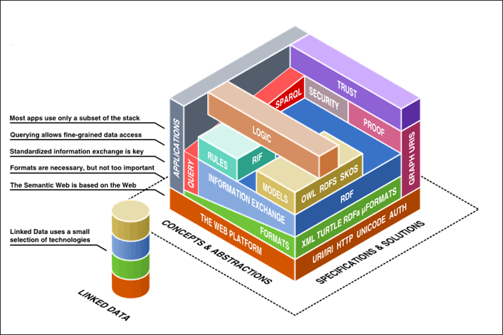
Teknologistack – Web-teknologi
Skilj på www och web-teknologi
Semantiska webben bygger på web-teknologi och kan, men måste inte, användas på www

Slide 10

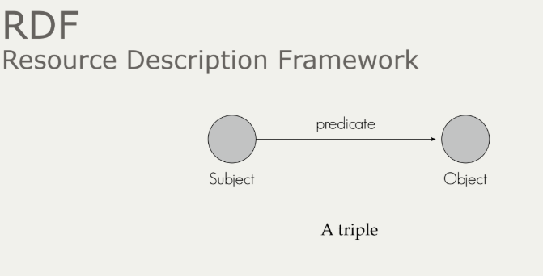
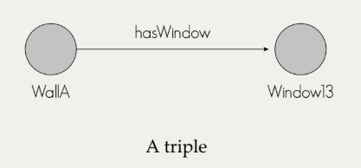
Basic Concepts
RDF – Resource Description Framework
:WallA
:hasWindow :Window13 .
A Fact!

Slide 11
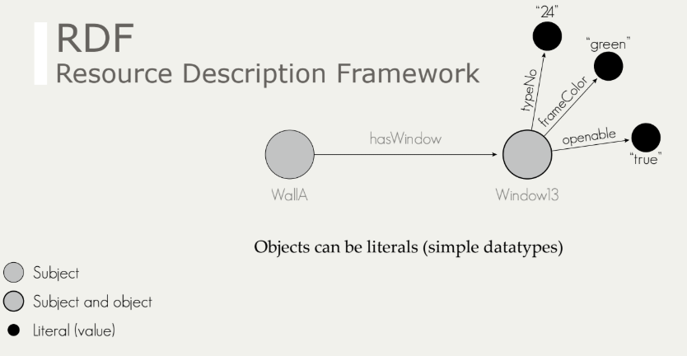
Basic Concepts
:WallA
:hasWindow :Window13 .
:Window13
:typeNo “24” ;
:frameColor “green” ;
:openable “true” .

Slide 12
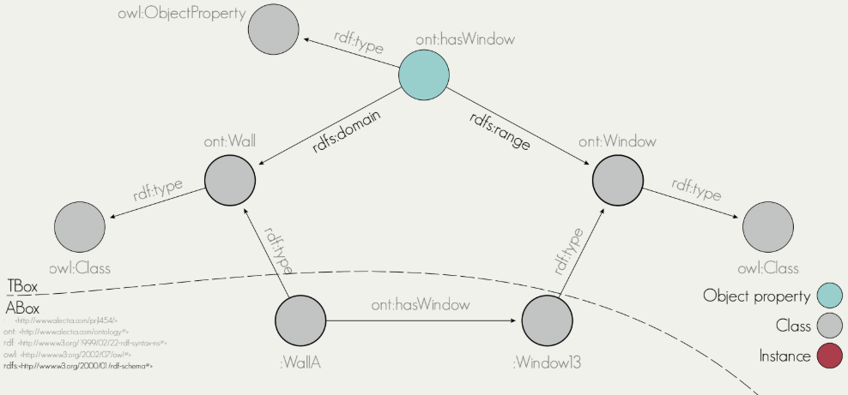
Basic Concepts
RDFS – RDF Schema
:WallA
rdf:type ont:Wall ;
:hasWindow :Window13 .
:Window13
rdf:type ont:Window .

Slide 13
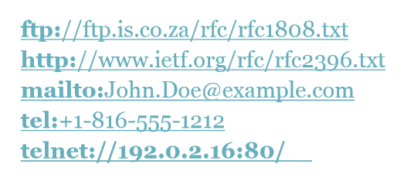
RDF - URI
För att identifiera resurser så använder RDF Uniform Resource Identifiers (URI – dvs web-identiteter)
“a string of characters used to identify a web resource”
urn (urn:isbn:0-486-27557-4)
url (http://www.bookshop.com/books/Romeo_and_Juliet)

Slide 14
Semantiska webben i tillämpning
En ansats för informationshantering som kan länka data från vilken källa och med vilket format som helst utan att kräva tung planering i förväg
En billig och inkrementell ansats för dataintegration.
Traditionella ansatser lider ofta brist på den flexibilitet som den semantiska webben och dess teknologier är designade för att klara

Slide 15
RDF – Triple (enkelt exempel)
http://www.example.org/index.html är någonting som skapats av ”John Smith”
Subjektet (noden) är URL:en, dvs http://www.example.org/index.html
Predikatet (länken) är termen “Skapad av"
Objektet (en annan nod) är frasen “John Smith”

Slide 16
Utvecklat exempel från föregående sida…
http://www.example.org/index.html http://purl.org/dc/terms/creator (dublin core) http://company.org/employees/johnsmith
http://company.org/employees/johnsmith https://www.w3.org/1999/02/22-rdf-syntax-ns#type http://dbpedia.org/ontology/Person
http://company.org/employees/johnsmith http://xmlns.com/foaf/spec/#term_name ”John Smith”

Slide 17

Basic Concepts
SPARQL – Querying the semantic web
SELECT ?wall ? Window
WHERE {
?wall rdf:type ont:Wall .
?wall ont:hasWindow ?window .
}
https://jena.apache.org/tutorials/sparql.html
Några v440-exempel senare…

Slide 18
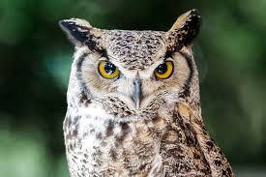

Basic Concepts
OWL – Ontologier (RDFS++)
Web Ontology Language
OWL inkluderar RDFS plus mycket mera:
E.g. Class “Mother” is the intersection of classes “Parent” and “Woman”
E.g. My class “Wall” is equivalent to the class “IfcWall”
E.g. System-A:BridgeA is the same as System-X:BridgeX
OWL tillåter dig att enkelt uttrycka samband mellan olika ontologier med hjälp av ett standardiserat språk.
Semantic reasoning
Härledning (inferrence) av nya triples (dvs ny kunskap) från existerande triples
E.g. Denna individ tillhör klasserna “Parent” och “Woman” => Måste även tillhöra klassen “Mother”
Mother
Woman
Parent
rdf:type
rdf:type
rdf:type

Slide 19
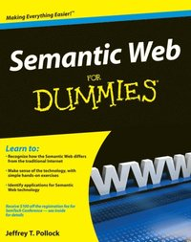
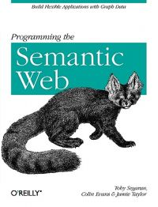
LD/SW – Läs mera
W3C - OWL language guide
Intro
5 star open data
Semantic web for dummies :
Programming the semantic web
Linked Open Vocabularies
Protégé pizza tutorial
DBPedia SPARQL endpoint
Linked Geodata
SPARQL Endpoint
OGC GeoSPARQL
Linked Geodata

Slide 20
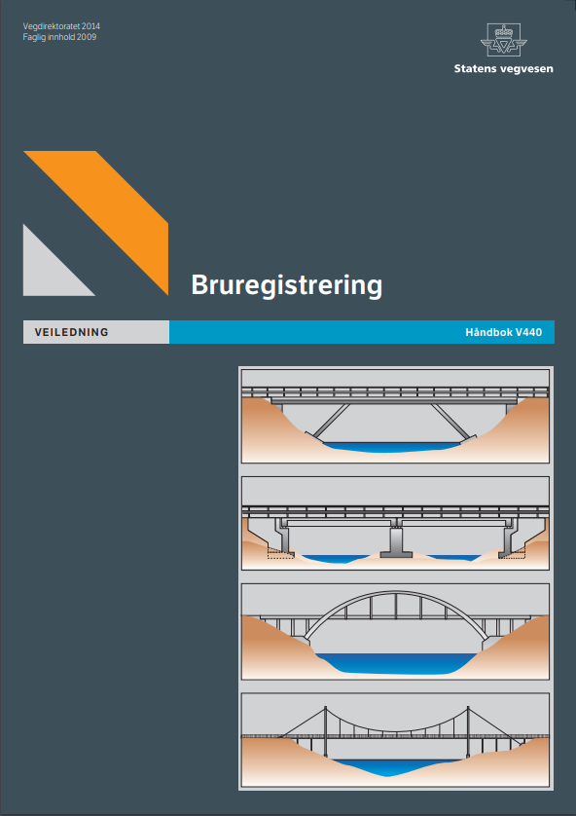
Varför göra en ontologi av håndbok v440?
Gör v440 (struktur/innehåll) explicit och maskinläsbar
Använd RDF, RDFS, OWL som en representation men behåll essensen!
Underlätta enhetlig klassificering (”namnsättning”) och struktur
Alla använder samma källa
Möjliggör att v440 kan refereras direkt och entydigt från andra standarder och format, t ex IFC och GML
Genom användning av URI för identifiering
Enkelt att ”mappa” till andra strukturer, t ex IFC Bridge
Schemastyrd konvertering
Genom ”Linking Rule Sets”/”Alignment ontologies”
Tillgänglig via standardiserade Web-API:er
http GET, SPARQL endpoint
Utbytesformat kommer ”gratis” som ett resultat för både schema och data

Slide 21
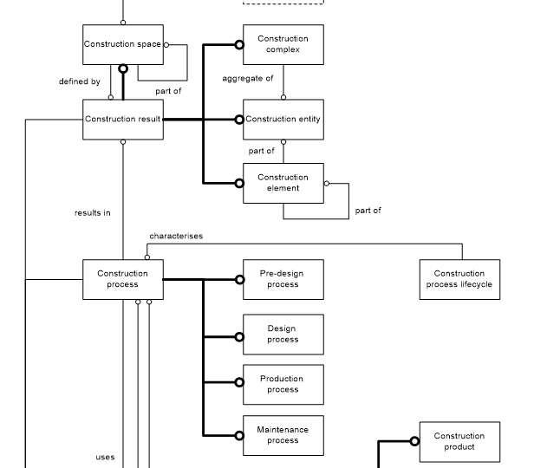
Inspiration från ISO 12006-2 Building construction — Organization of information about construction works
Part 2: Framework for classification
Construction complex
aggregate of construction entities serving at least one user activity or function
Construction entity
an independent unit of the built environment with a characteristic spatial structure, serving at least one user activity or function
Construction Entity part
constituent of a construction entity
Construction element
constituent of a construction entity with a characteristic technical function, form or position
Construction process
process which uses construction resources to achieve construction results

Slide 22
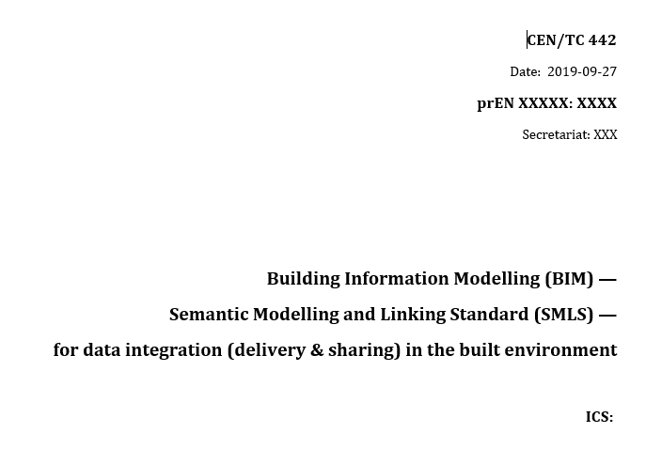
Använda/testa CEN/TC442 Semantic Modelling and Linking Standard

Slide 23

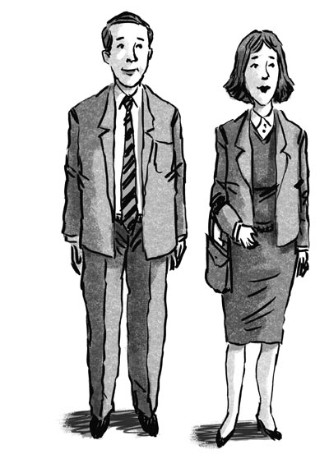
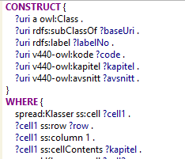


Processen:
Förstå
V440
Definiera principer
Verifiera principer med domänexpertis
Verifiering
Validering
Generatera V440 ontologi med SPARQL/SPIN
Definiera Excel- struktur
Bulkinput från domän- expertis
Konvertera excel till rdf

Slide 24

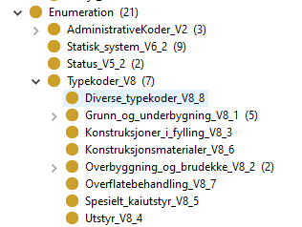
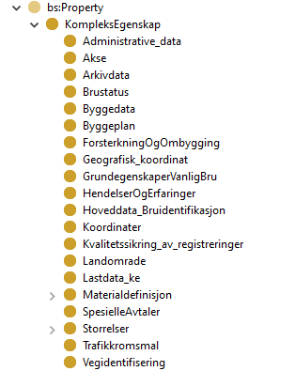
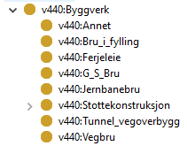
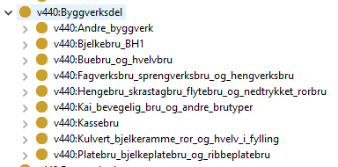
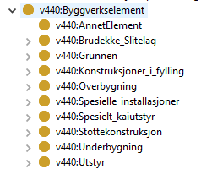
Construction entity
Properties
Ontologi
hasPart
hasPart
Construction entity part
Construction element

Slide 25
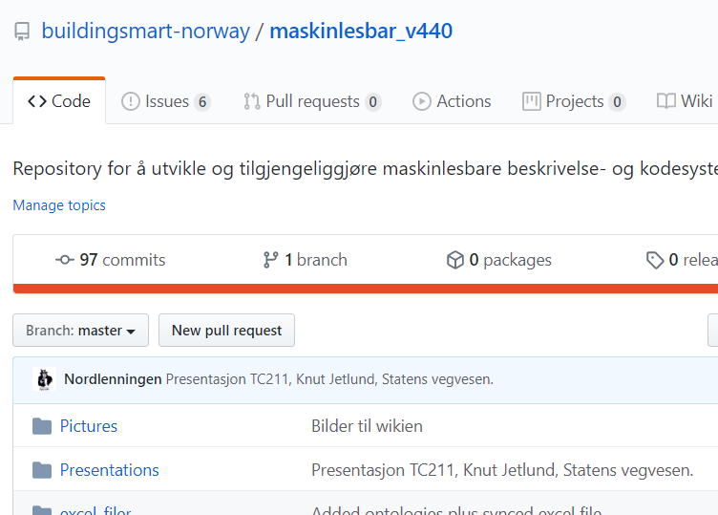
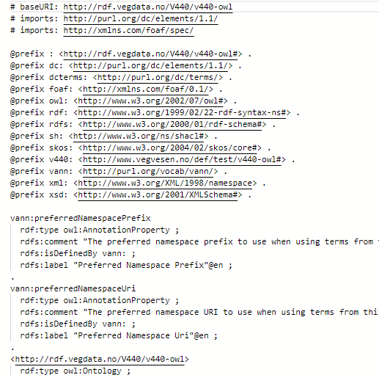
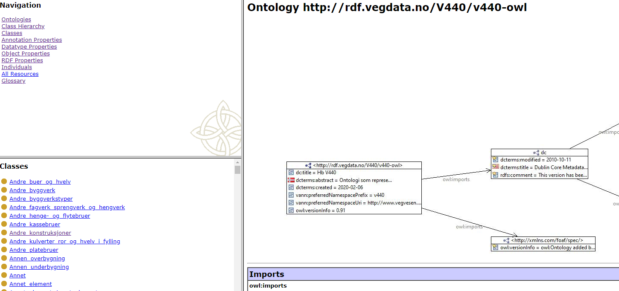
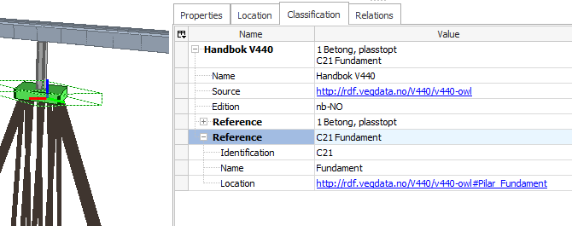
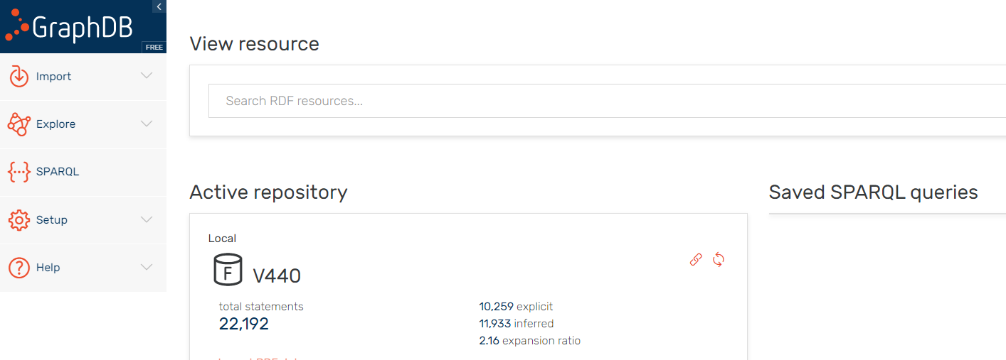
Interoperate:
Sätt upp GitHub
Ontologier tillgängliga online:
http://rdf.vegdata.no/V440/v440-owl
http://rdf.vegdata.no/V440/v440-brudata-owl
SPARQL endpoint
Exempel IFC + klassificering
Bjud in mjukvaruleverantörer
Använd ontologi i mjukvaruapplikationer
Demonstrationer (AREO, BuildingPoint Scandinavia)
Notes:
Exempel från GitHub/Wiki

Slide 26
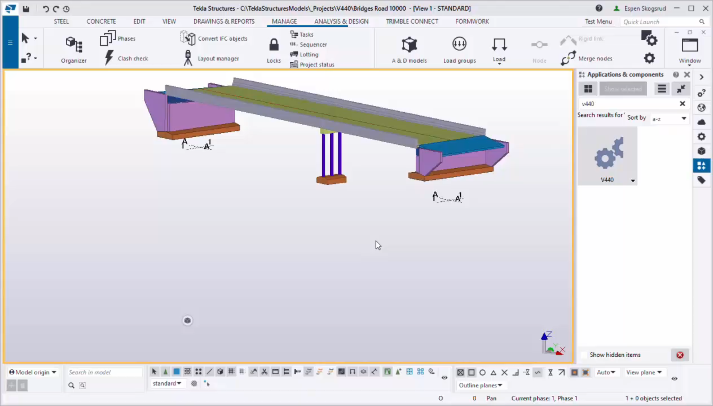
DEMO 1: BuildingPoint Scandinavia

Slide 27

DEMO 2: AREO

Slide 28

Tack!
lars.wikstrom@triona.se
https://www.triona.se
https://www.triona.no/

